Slide 1
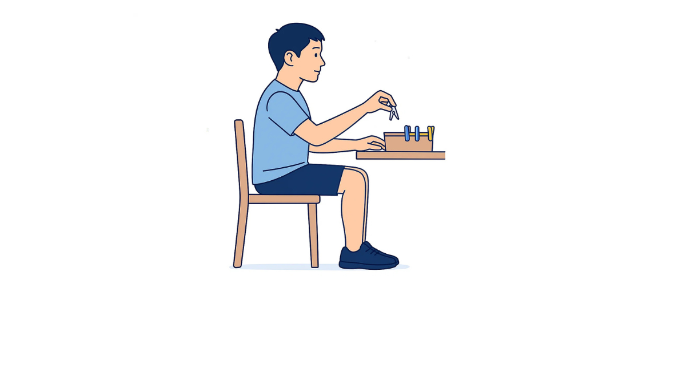
10回×2セット
・動きにくい方の手を使って洗濯バサミを挟みましょう。
・一つづつ丁寧に洗濯バサミを挟むようにしましょう。

